Slide 1
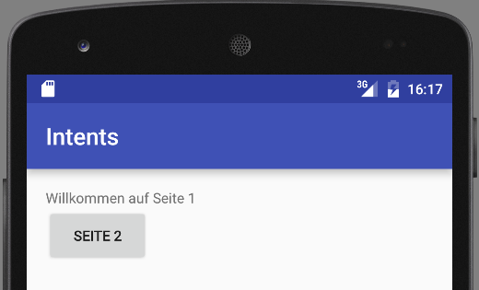
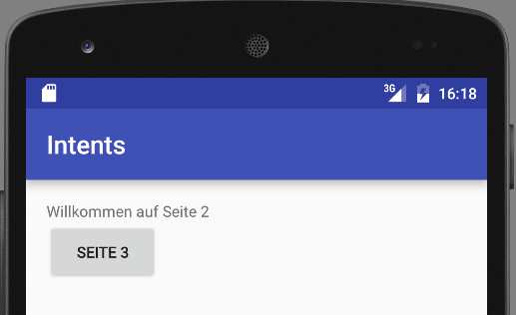
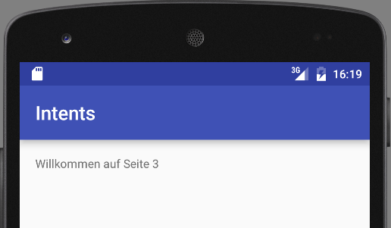

Aktivitäten starten
Aufgabe 15
Notes:
https://developer.android.com/guide/components/activities/tasks-and-back-stack.html
https://developer.android.com/design/patterns/navigation.html

Slide 2
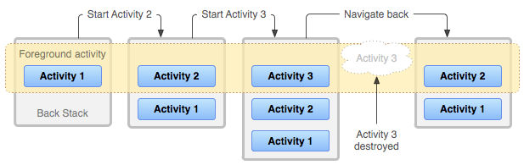
Aktivitäten starten
Der Back Stack

Slide 3
Aktivitäten starten
Der Back Stack
Seiten: 1 - 2 - 3
Seiten: 1 - 2 - 3 - 2 - 3 - 2
Seite 2
Seite 3
Back stack
Back stack
Seite 2
Seite 3
Seite 3
Seite 2
Seite 2
Seite 1
Seite 1

